Slide 1
110學年度
甄選入學選填志願說明會
今日說明會有提到的檔案，都可以在學校首頁<110學年度甄選入學選填志願說明會參考資料>公告中下載
台中二中輔導室 陳建良老師
110.02.26

Slide 2
成績揭曉那一刻…

Slide 3
110學測與個人申請新制
大學學測改為自由選考。
大學校系至多採用學測4科，並可於所用4科中自訂1項科目組合。
由各校系自訂同級分超額篩選方式。

Slide 4
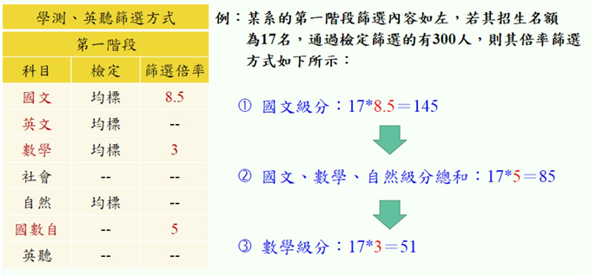

先通過檢定、才能倍率篩選、倍率大至小

Slide 5
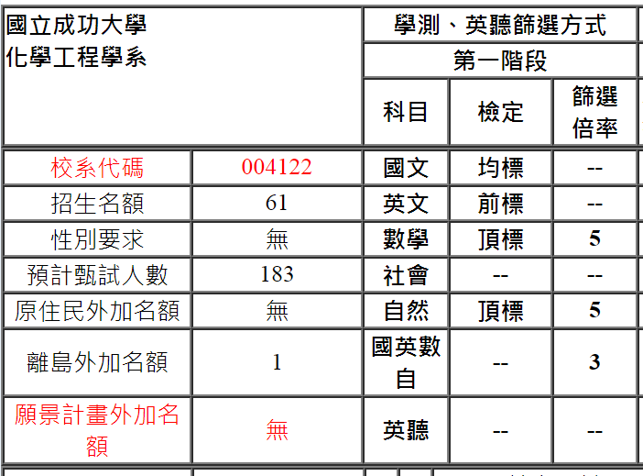


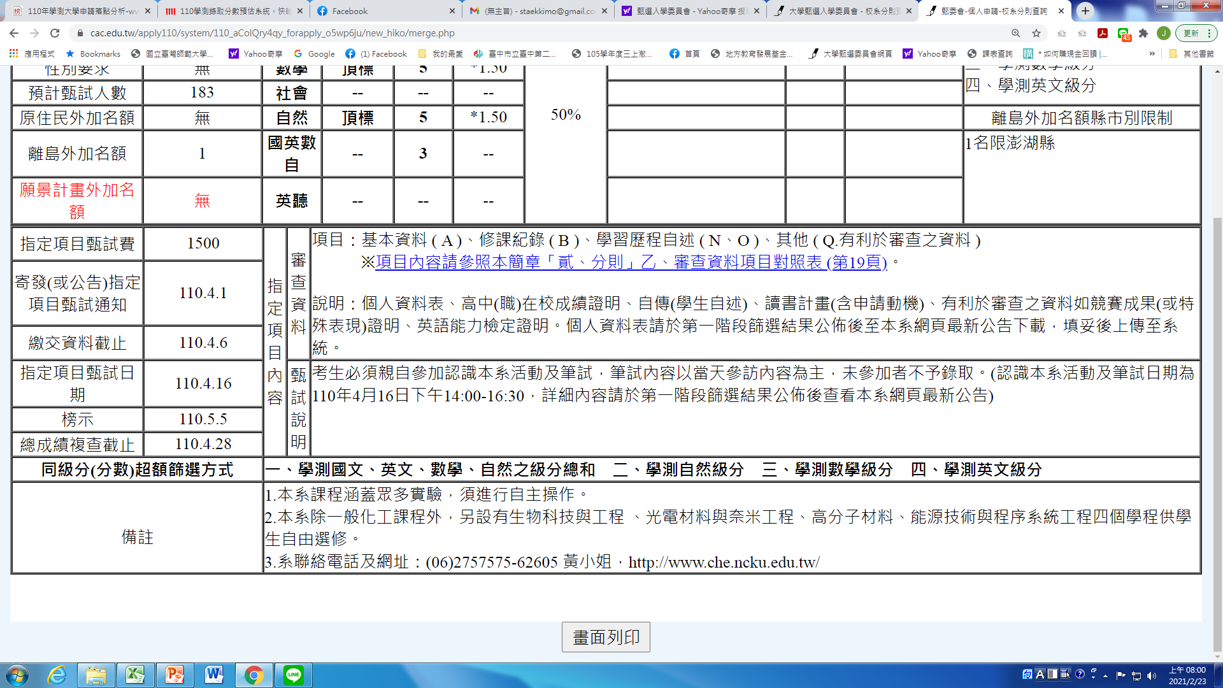
參採學測科目數示例
個人申請學測科目數示例1

Slide 6
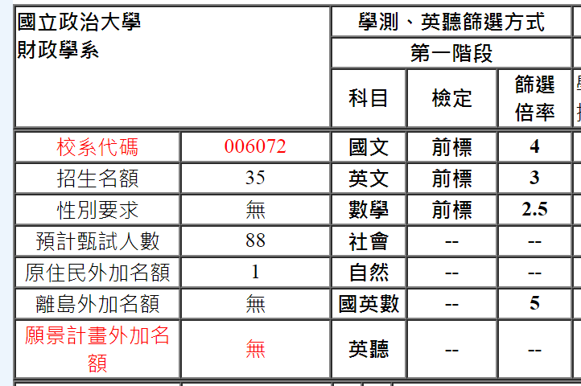
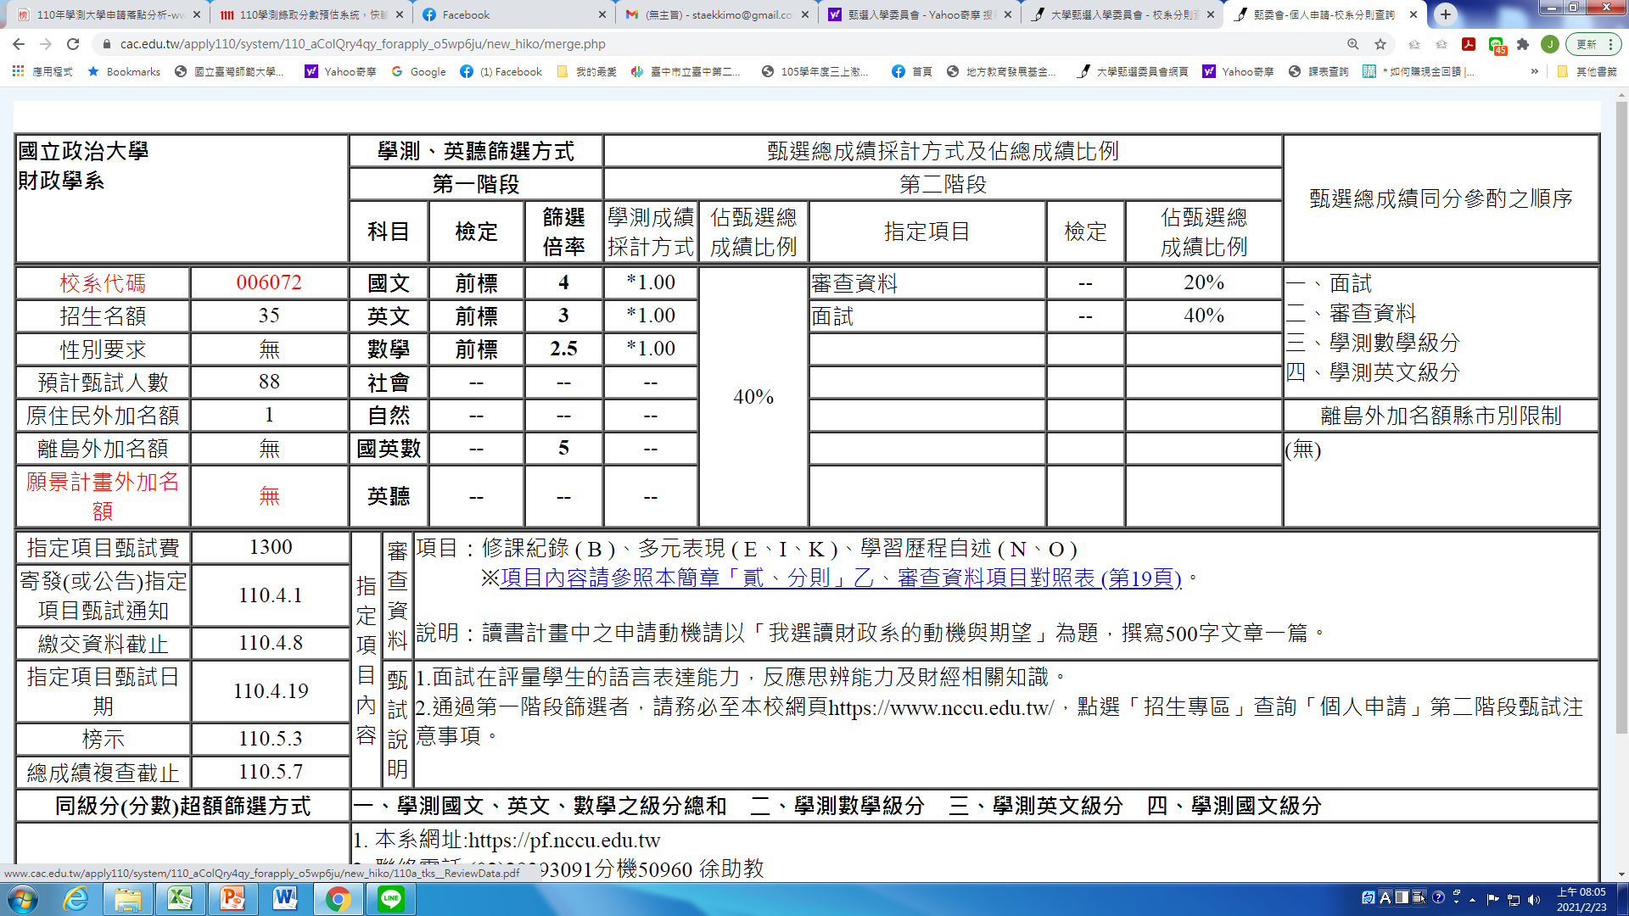
參採學測科目數示例
個人申請學測科目數示例2

Slide 7
同級分超額篩選
考生 | 數學級分 | 國英數自 四科之和
46 | 14 | 50
47 | 13 | 48
48 | 13 | 48
49 | 12 | 45
50 | 10 | 46
51 | 10 | 44
52 | 10 | 41
53 | 10 | 40
54 | 9 | 38
預計甄試人數51 名
學生50~53進行同級分超額篩選
√
√

Slide 8
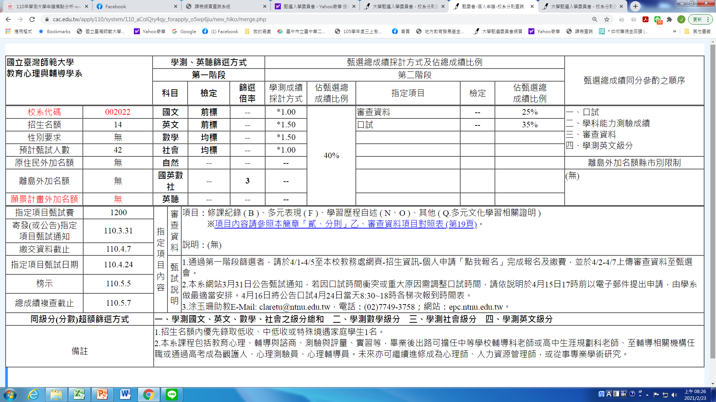
注意重要日期與甄試說明

Slide 9
落點分析？弱點分析？

Slide 10
評估落點時，你要先思考…
我的學測各科，強勢或弱勢科目分別是哪些？
用我的強勢科目跟人家PK!!
我的學測級分在市場上的行情，鎖定戰場。
網路落點分析所使用的原理。
落點分析只是讓你知道通過第一階段機率的高低，有較高機率通過一階篩選，不等於你穩上!!
沒有100%絕對準確的落點分析，也不要期待誰可以鐵口直斷!!

Slide 11

老師，我志願這樣填會不會上???
阿要怎樣填才一定可以通過???

Slide 12


找出優勢科目(搭配手上講義)
優於我或跟我一樣
科目 五標 | 國文 |  | 英文 |  | 數學 |  | 社會 |  | 自然
 | 110 | 109 | 110 | 109 | 110 | 109 | 110 | 109 | 110 | 109
頂標 | 13 | 13 | 13 | 14 | 11 | 14 | 13 | 13 | 13 | 13
前標 | 12 | 13 | 12 | 12 | 9 | 13 | 12 | 12 | 12 | 11
均標 | 11 | 11 | 8 | 9 | 6 | 9 | 10 | 10 | 8 | 8
後標 | 9 | 9 | 5 | 6 | 4 | 5 | 8 | 8 | 6 | 6
底標 | 8 | 8 | 4 | 4 | 3 | 4 | 7 | 7 | 5 | 5
我的級分 | 12 |  | 10 |  | 9 |  | 11 |  | 12
110競爭人數
考科優勢排序
轉換109級分
52645
12

Slide 13
找出優勢科目(搭配手上講義)
科目 五標 | 國文 |  | 英文 |  | 數學 |  | 社會 |  | 自然
 | 110 | 109 | 110 | 109 | 110 | 109 | 110 | 109 | 110 | 109
頂標 | 13 | 13 | 13 | 14 | 11 | 14 | 13 | 13 | 13 | 13
前標 | 12 | 13 | 12 | 12 | 9 | 13 | 12 | 12 | 12 | 11
均標 | 11 | 11 | 8 | 9 | 6 | 9 | 10 | 10 | 8 | 8
後標 | 9 | 9 | 5 | 6 | 4 | 5 | 8 | 8 | 6 | 6
底標 | 8 | 8 | 4 | 4 | 3 | 4 | 7 | 7 | 5 | 5
我的級分 | 12 |  | 10 |  | 9 |  | 11 |  | 12
110競爭人數 | 52645 |  | 52672 |  | 32297 |  | 46346 |  | 23487
考科優勢排序
轉換109級分 | 12 |  | 12 |  | 13 |  | 11 |  | 12
4
5
2
3
1

Slide 14
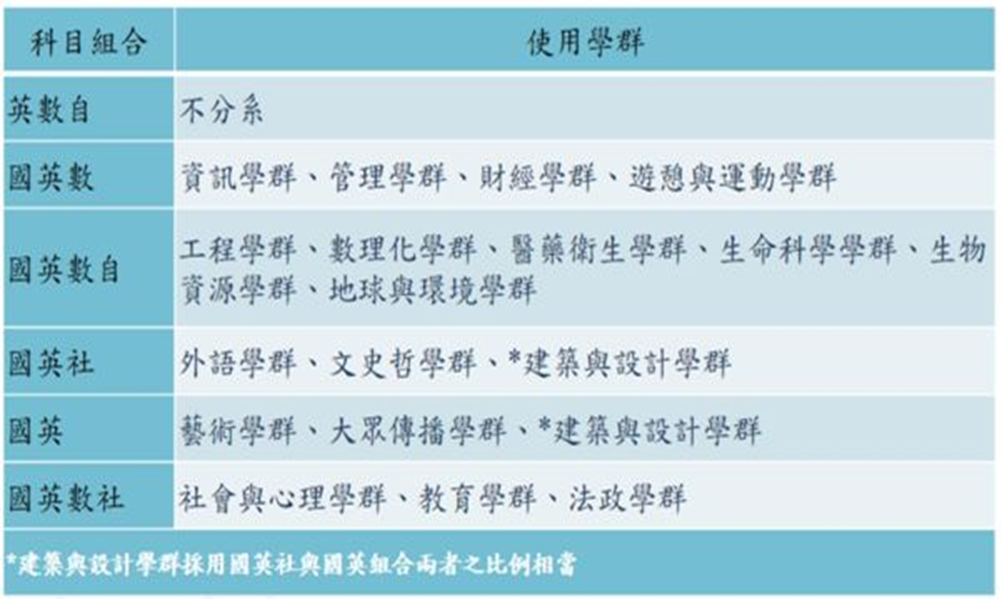
各學群最常使用的科目組合

Slide 15
級分的市場行情?!
經驗法則1：
頂標：台清交成政、陽明、中字輩、師大、北大
前標：國立與老字號私立
均標：新興國立與私立大學
後標：新興私立大學
經驗法則2：
各科平均13以上：台清交成政+陽明
各科平均12以上：中字輩+師大+北大
各科平均11以上：海大、高師、彰師
各科平均10以上：地區公立大學、前段私校 各科平均9以上：中段私校
陽明、交通大學雖然合併了，但今年還是分開招生喔!!

Slide 16
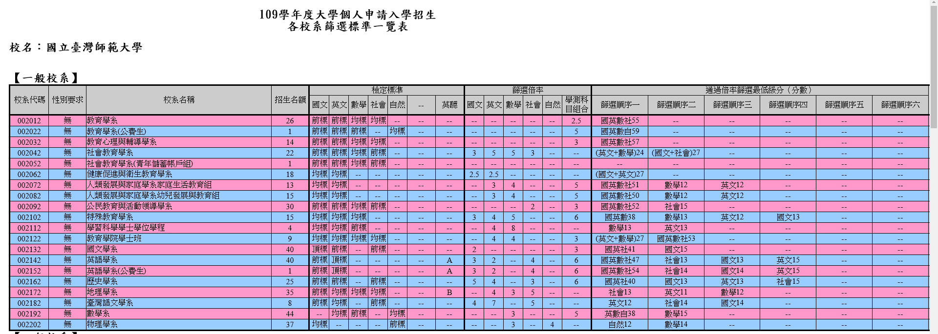
級分的市場行情?!
參考去年通過第一階段的級分門檻
注意!查看去年通過級分時
要先將你今年級分換算成去年水準
也不要忘記”同級分超額篩選“這個陷阱

Slide 17
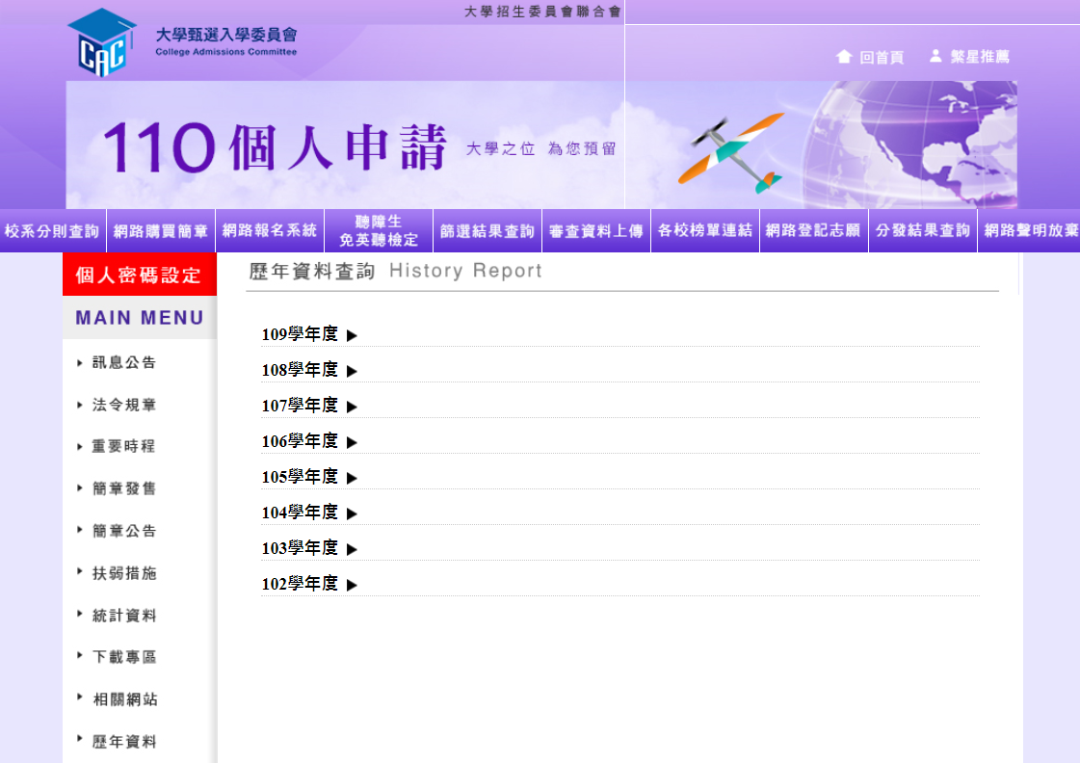


參採學測科目數示例

Slide 18
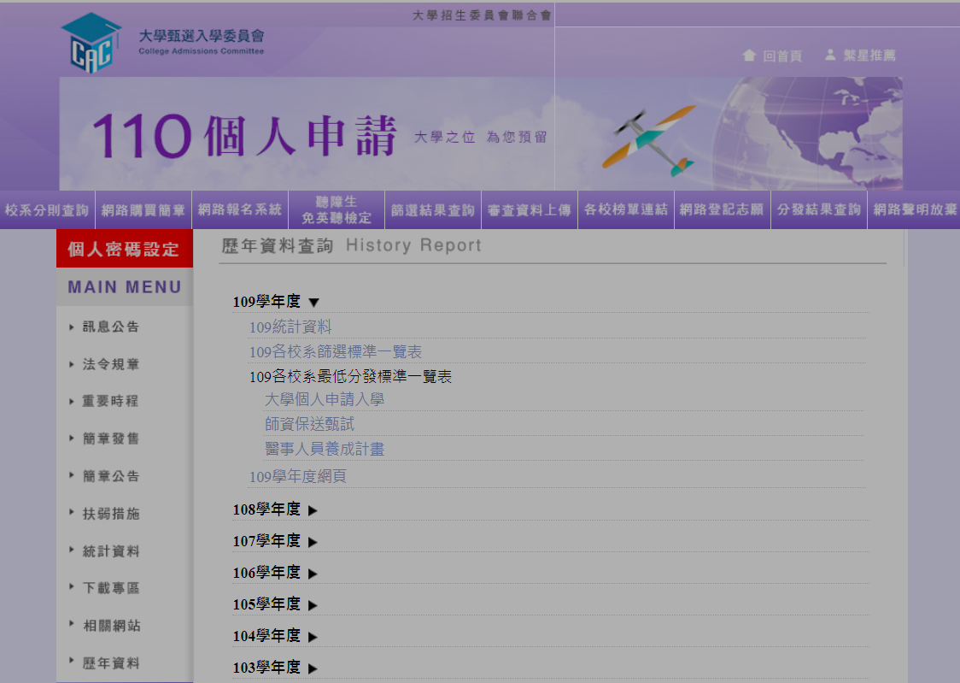
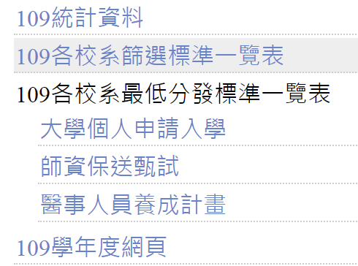

參採學測科目數示例

Slide 19
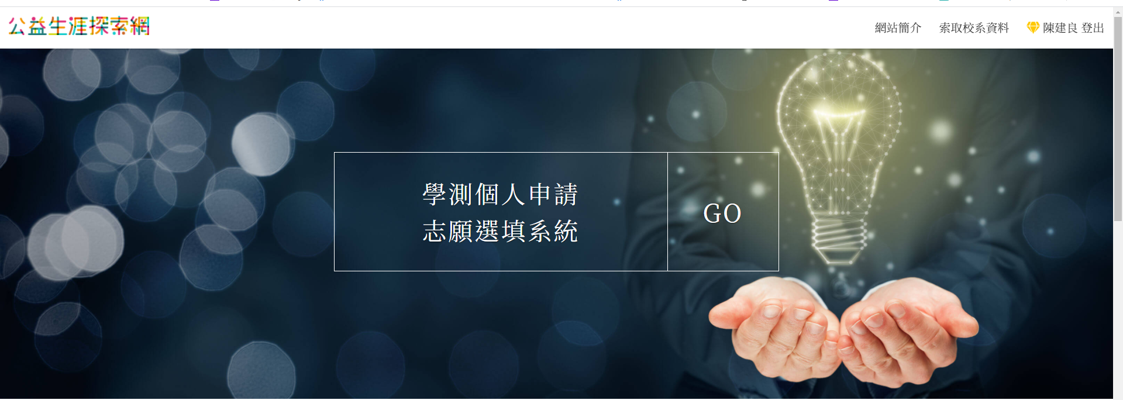
網路上的落點分析
公益生涯探索網 https://aicareer.org.tw/
要先註冊為會員，即可使用落點分析功能
如果要開啟某些升級功能，需要個人專屬序號
請跟各班導師索取個人專屬序號來使用

Slide 20
網路上其他的落點分析舉例
落點分析 https://www.com.tw/cross/ap.html
1111落點分析
https://www.1111.com.tw/96368/
落點分析請填入你今年的學測成績，系統會幫你換算成往年的水準。多做幾個落點多方參考!
每年都會有微幅變動，不只考生心態，還包括：招生名額、篩選倍率、新設校系等等影響。
落點分析幫助你先找出「一段區間」，但這個區間裡你還是要自己做功課。

Slide 21
刻在你…
落點裡的功課

Slide 22
志願聚焦的原理原則
挑選你感興趣或排除你不感興趣的學群或學門。
排除你個人不願意將就、屈就的學校。
再從剩下來的科系裡，一一思索個人的興趣、跟自己能力的相符程度、未來發展出路、自己是否有具優勢的經歷或備審資料…
挑選最後六個志願(一般大學)/五個志願(科大)

Slide 23
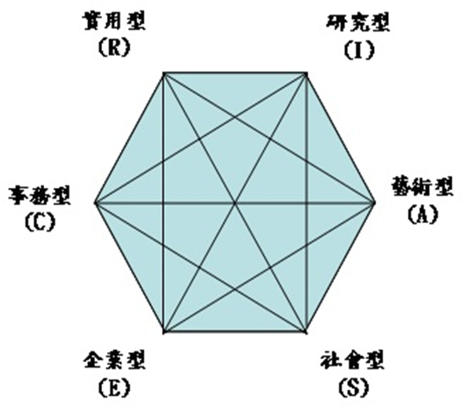
結合高一興趣量表結果，聚焦學群、學類
R(實用型)、I(研究型)、A(藝術型)
S(社會型)、E(企業型)、C(事務型)
不管你忘記了或是害怕想起來…
輔導室的資料表上可能記錄。

Slide 24
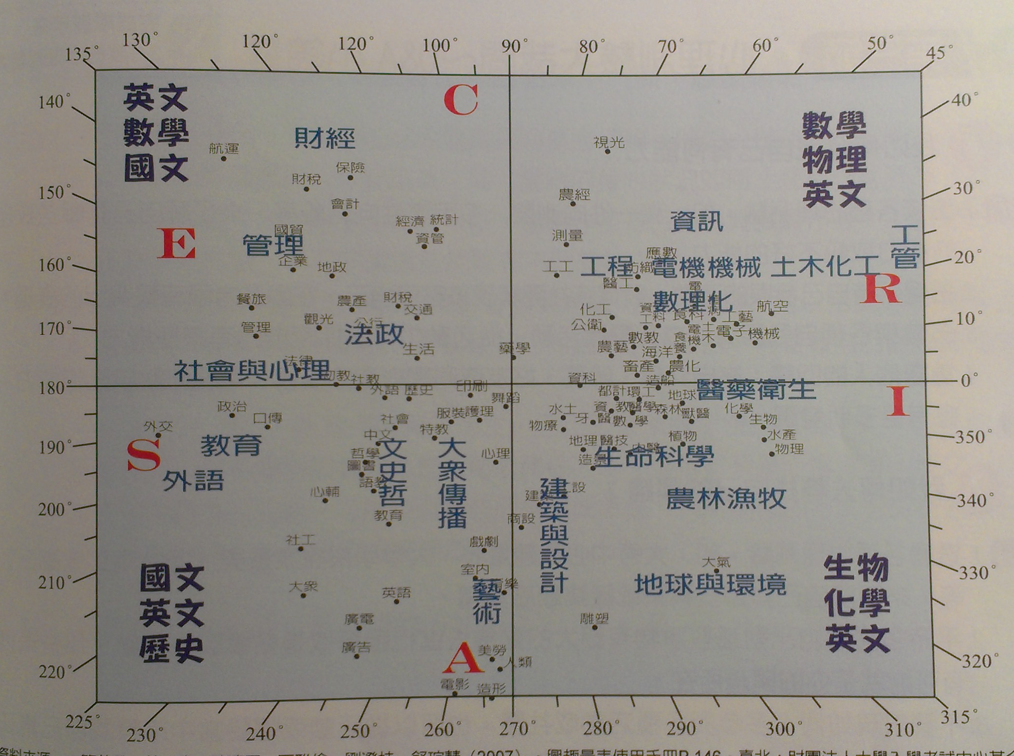

Slide 25
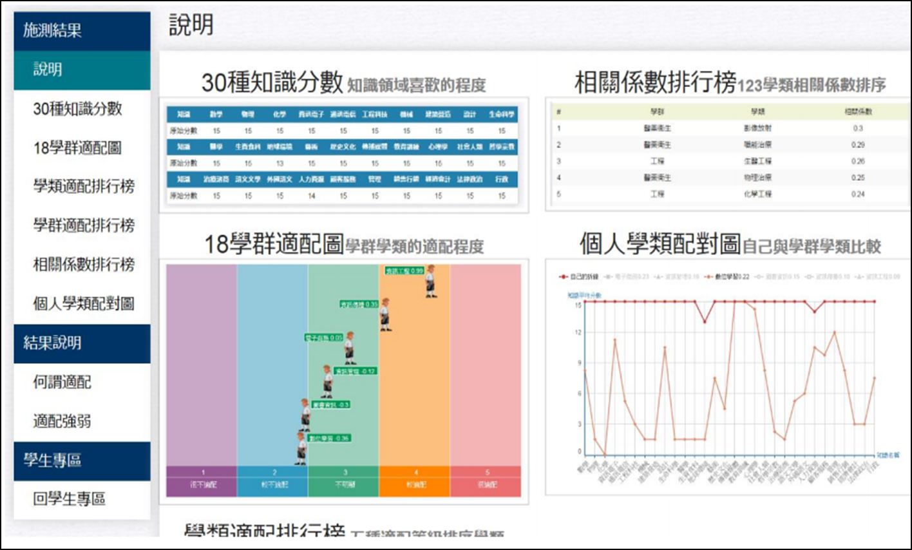
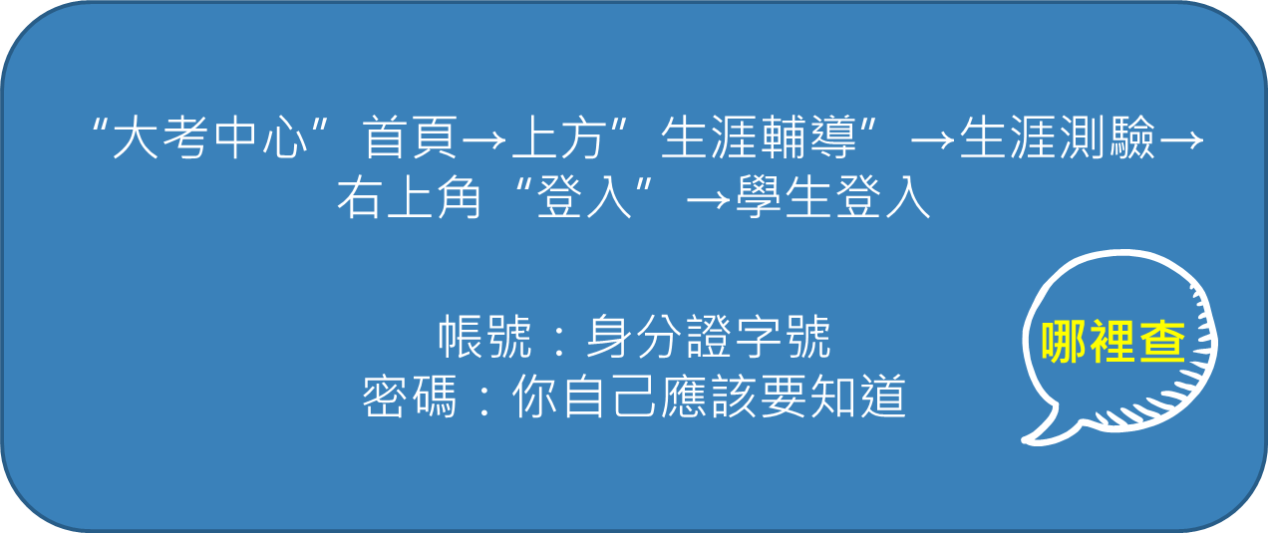
結合高二學系探索量表結果，聚焦學類

Slide 26
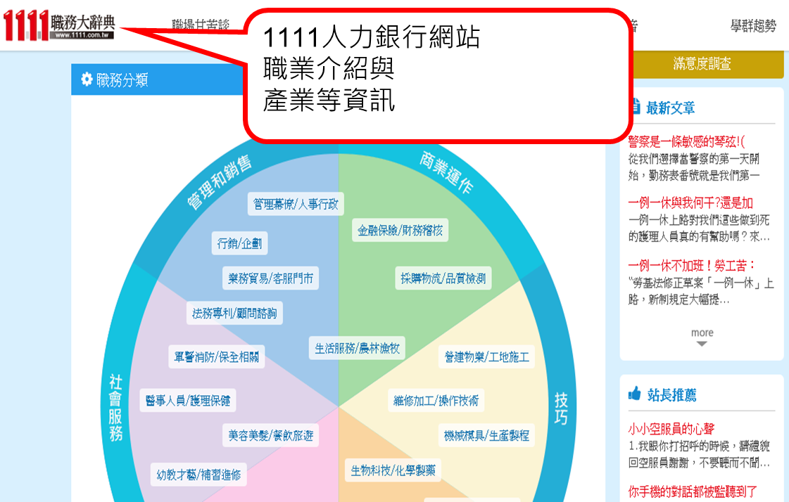
善用網路上的資源認識科系

Slide 27
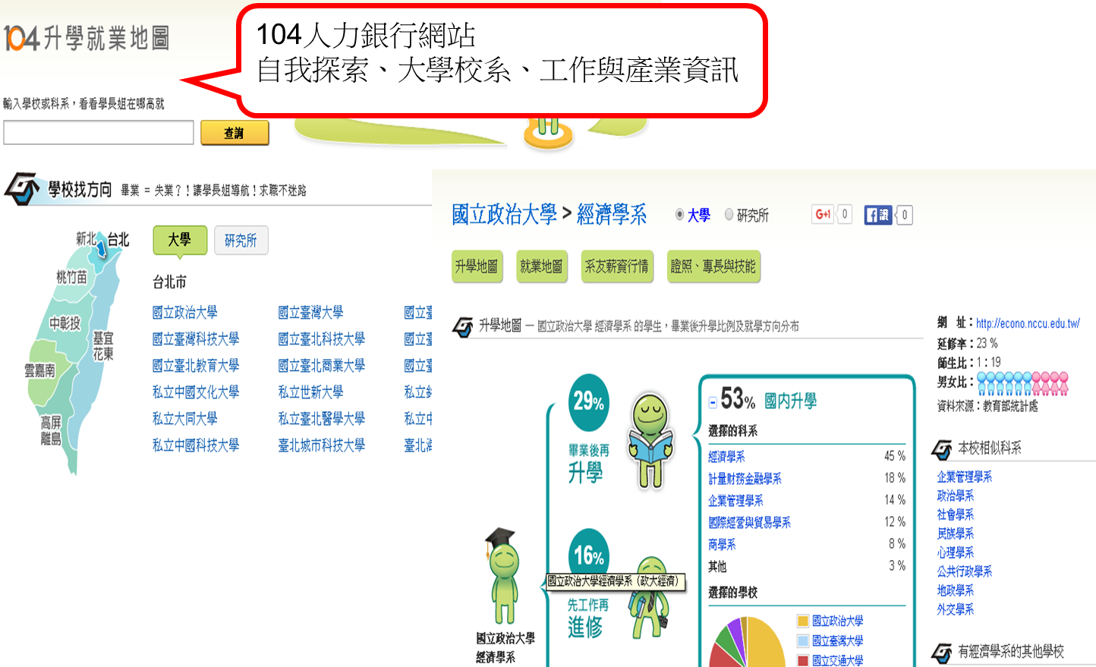
善用網路上的資源認識科系

Slide 28
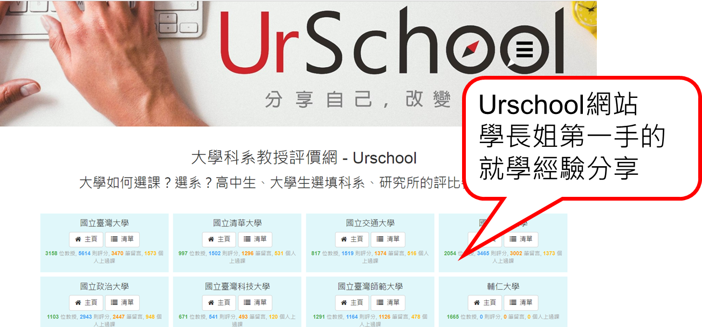
善用網路上的資源認識科系

Slide 29
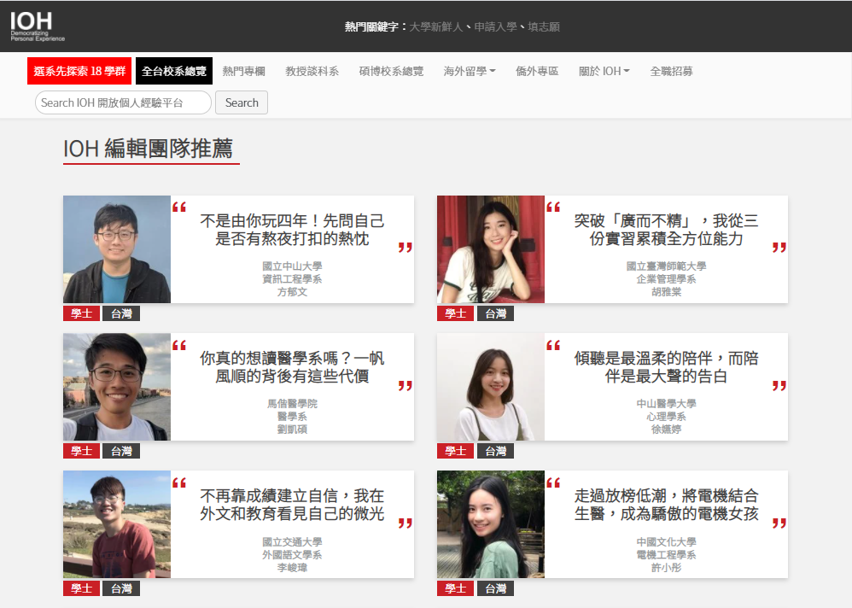
善用網路上的資源認識科系
IOH開放個人經驗平台

Slide 30
各校選填志願數的限制
限填數量 | 大學名稱
只能填1個 | 北藝大、台藝大、台體大、基督學院 大多數的國立科大、少數熱門的私立科大
只能填2個 | 高師、長庚、北教、東華、嘉大、義守、 大同、北市大、屏大、金大…等
只能填3個 | 高醫、中原、中國醫、交通、中央、彰師、中山、中教、台東、南藝、北大…等
只能填4個 | 中山醫、國體大、北醫、實踐、馬偕…等
只能填5個 | 台大、成大、海洋、陽明、元智、聯合
請主動查詢：
甄選委員會→個人申請→簡章公告→其他事項→
招生學校暨可選填學系(組)數一覽表

Slide 31
如果你剛好符合某些特殊背景的條件…
某些校系有開原住民外加名額，會外加的篩選機制，請具備原住民身分的同學主動查詢簡章p.8、p.12
台大希望組、師大不分系晨光組、興大興翼招生組、成大成星招生組、政大政星招生組、高醫薪火招生組、交大旋坤揚帆組、中央向日葵招生組…等扶助弱勢組別，僅開放某些特殊背景的學生選填。詳情請自行查閱簡章
如果剛好具備這樣身分，不要錯過這個小福利!!

Slide 32
想不到吧!這個也要考慮…
第二階段指定項目考試，是否有撞期?如何取捨?
校系是否可以接受彈性調整面試時間??
新增、更名、停招校系，會造成行情的波動。
某個科系今年的採計科目、篩選倍率改變了…
夢幻、正常、保守的志願，怎麼分配比例??
學測一時失常，無法選填理想科系，也許可以從基礎科系讀起… 學系交通網的概念

Slide 33
學系交通網(舉例)
學校首頁公告的參考資料中，有學系交通網檔案供下載。

Slide 34
最後問問你自己…
這個系如果錄取了，你真的喜歡?真的會去念?
別人口中的熱門科系，你就考得上/念得完??
先考上OO系，再轉XX系…你敢保證你大學就不會安逸而忘記你的雄心壯志??你又確定自己讀不感興趣的東西，有好看的大一上成績讓你轉系??
只因為你不想考指考…騙得了自己，但備審資料跟面試的表現，你說服得了教授嗎??

Slide 35
給同學們的提醒
選填志願各項分析、評估，還是得靠自己研究。不要期待別人給你現成的答案、為你負責。
一般大學6系(或科大5系)不需要排志願序。
做最大準備，但要有最壞的打算。個人申請平均錄取率約六成--時間規劃管理、平常心面對。
請確定自己有把簡章上的重要訊息都讀過。要找老師討論前，請確認自己的功課都做完了…
管理好壓力：如保持彈性、適時放鬆…

Slide 36
給家長們的提醒
了解升學制度的特性~理解陪伴、擇優避短。
幫孩子注意重要日期，適度提醒但不要過度介入。
關心與理解孩子在申請過程中可能的情緒波動。
詢問孩子接下來的打算與自我期許，協助澄清但不要太快給建議。
確認孩子希望您協助的地方，做剛好就好。
以適當態度，陪伴孩子經驗這場人生第一次的重大生涯選擇與甄試過程。
沒有絕對的熱門產業，熱情也許更能熬得出頭!

Slide 37
個人申請相關期程
2/25~3/5一般大學及科大個人申請校內報名。同學記得登入成績查詢系統，填寫個人志願。
3/11~3/15一般大學及科大個人申請報名第一次校對及繳費。
3/17~3/19繁星錄取者，進行個人申請報名退費。
3/31一般大學及科大個人申請第一階段篩選結果公告。

Slide 38
Thanks!
Any questions?
本簡報檔案將置於學校首頁

Slide 39
繁星推薦志願選填說明

Slide 40
繁星推薦－校排百分比規定110學年
校排 | 大學
前２０％ | 台大、台師、成大、政大、清大、交大、中央、陽明、中山、北藝、北大、馬偕
前３０％ | 中興、彰師、長庚、中教大、北教、台南、東華、國體(林口)、中正、台藝、暨南、南藝、嘉義、高雄、北醫
前４０％ | 高醫、中國醫、淡江、海洋、高師、中山醫、屏東
前５０％ | 東吳、中原、東海、逢甲、文化、靜宜、大同、輔仁、北市大、台東、元智、大葉、中華、華梵、義守、銘傳、世新、實踐、長榮、南華、台體(台中)、玄奘、真理、慈濟、開南、首府大、中信金、佛光、明道、亞洲、宜蘭、聯合、金門

Slide 41
每位學生只能被推薦到一間大學的一個學群。
一間高中頂多能推薦兩個人到這間大學的這個學群。
一旦錄取，就不能參加該年度個人申請（含科大）。
第一類學群 | 文、法、商、社會科學、教育、管理等學系(學程)
第二類學群 | 理、工等學系(學程)
第三類學群 | 醫藥相關(不含醫牙)、生命科學、農等學系(學程)
第四類學群 | 音樂相關學系(學程)音樂班專屬
第五類學群 | 美術相關學系(學程)美術班專屬
第六類學群 | 舞蹈相關學系(學程)舞蹈班專屬
第七類學群 | 體育相關學系(學程)體育班專屬
第八類學群 | 醫學系、牙醫系
唯第八學群報名通過第一階段篩選者，須參加
第二階段面試！且個人申請不得報名同一校系！

Slide 42
繁星推薦的精神
高中均質、區域均衡

Slide 43
對同一所大學推薦超過1名時，高中端則按選填先後順序，排定校內推薦序，每一學群至多推薦2名。
六名學生一起排推薦順序
1
第四類學群
音樂班學生
2
2
台大
第一類學群
第二類學群
第三類學群
4
1
1
第八類學群
臺大第八類
長庚第八類
馬偕第八類
高醫第八類
2
6
1
3
2
5
1
2
1
2
Notes:
有空做動畫
43

Slide 44
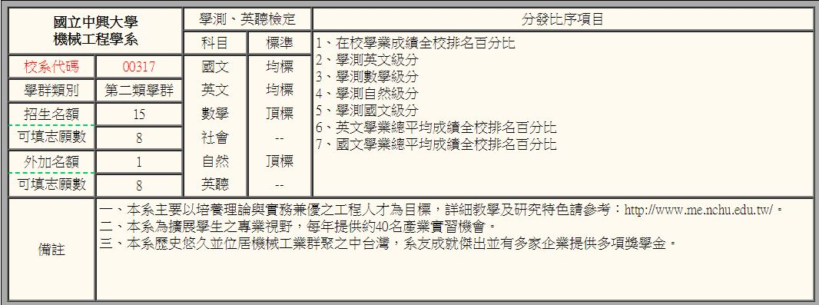
舉例
檢定完全符合，你才有資格填這個志願。
符合資格且填這個志願的人超過名額時，就要比較分發比序項目。

Slide 45
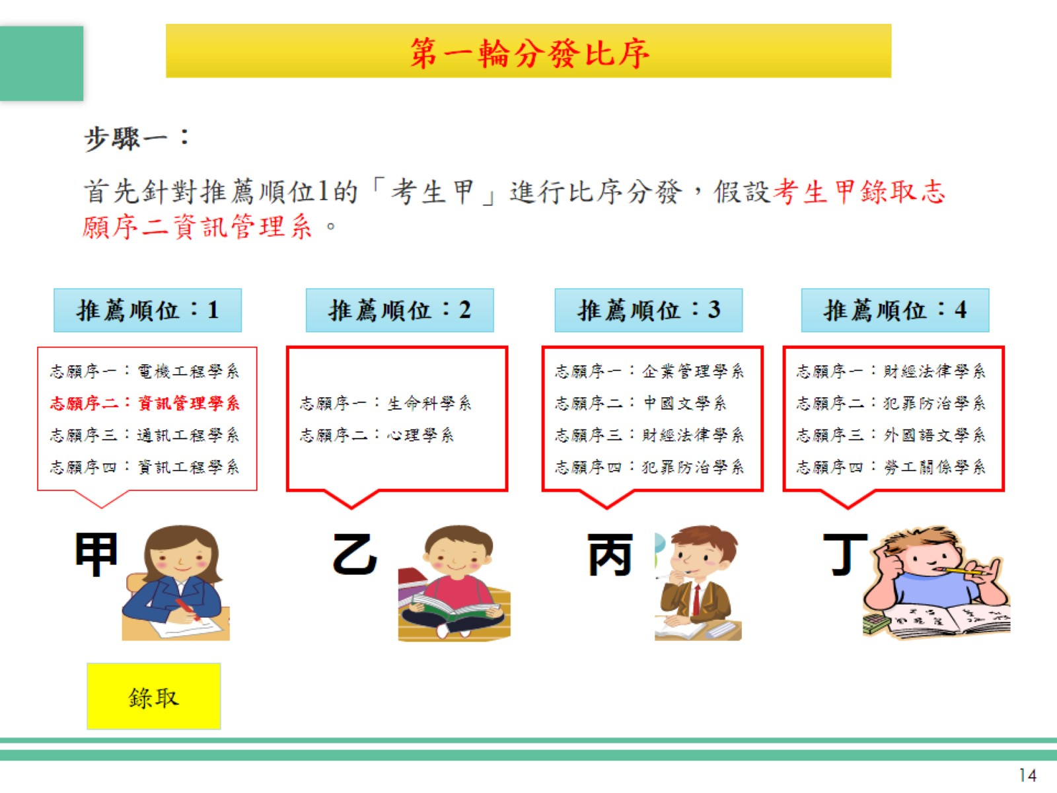

Slide 46
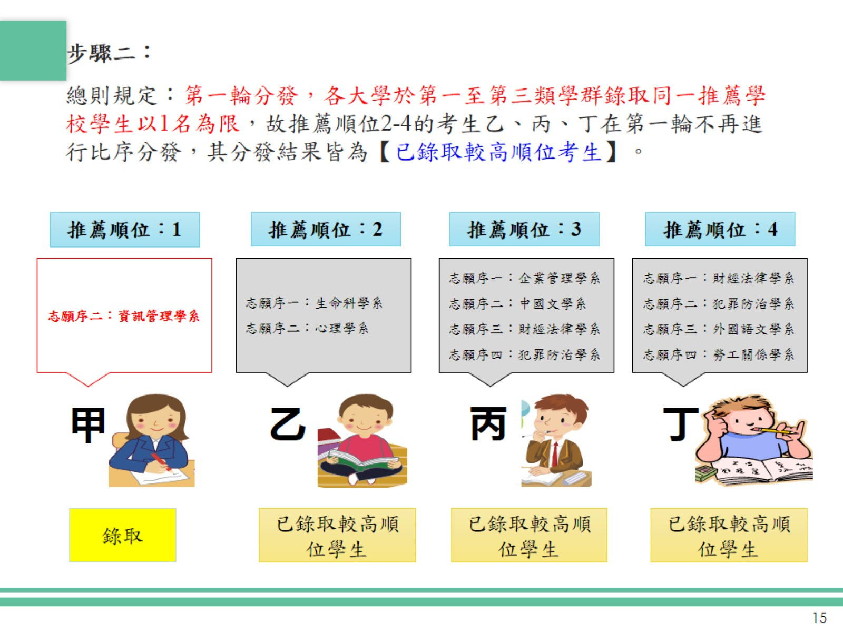

Slide 47
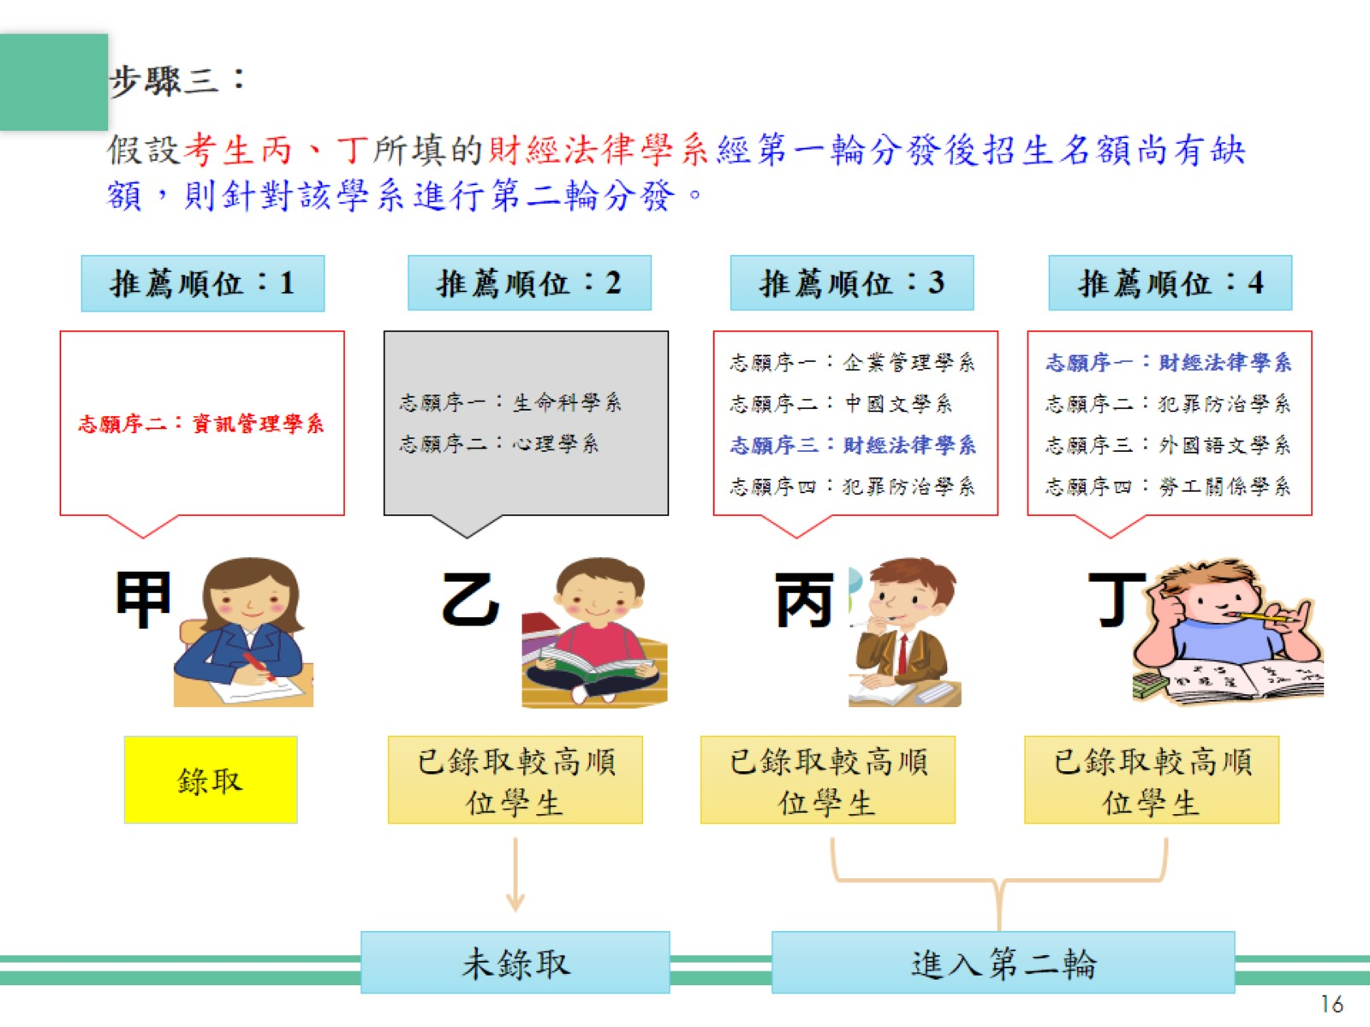

Slide 48
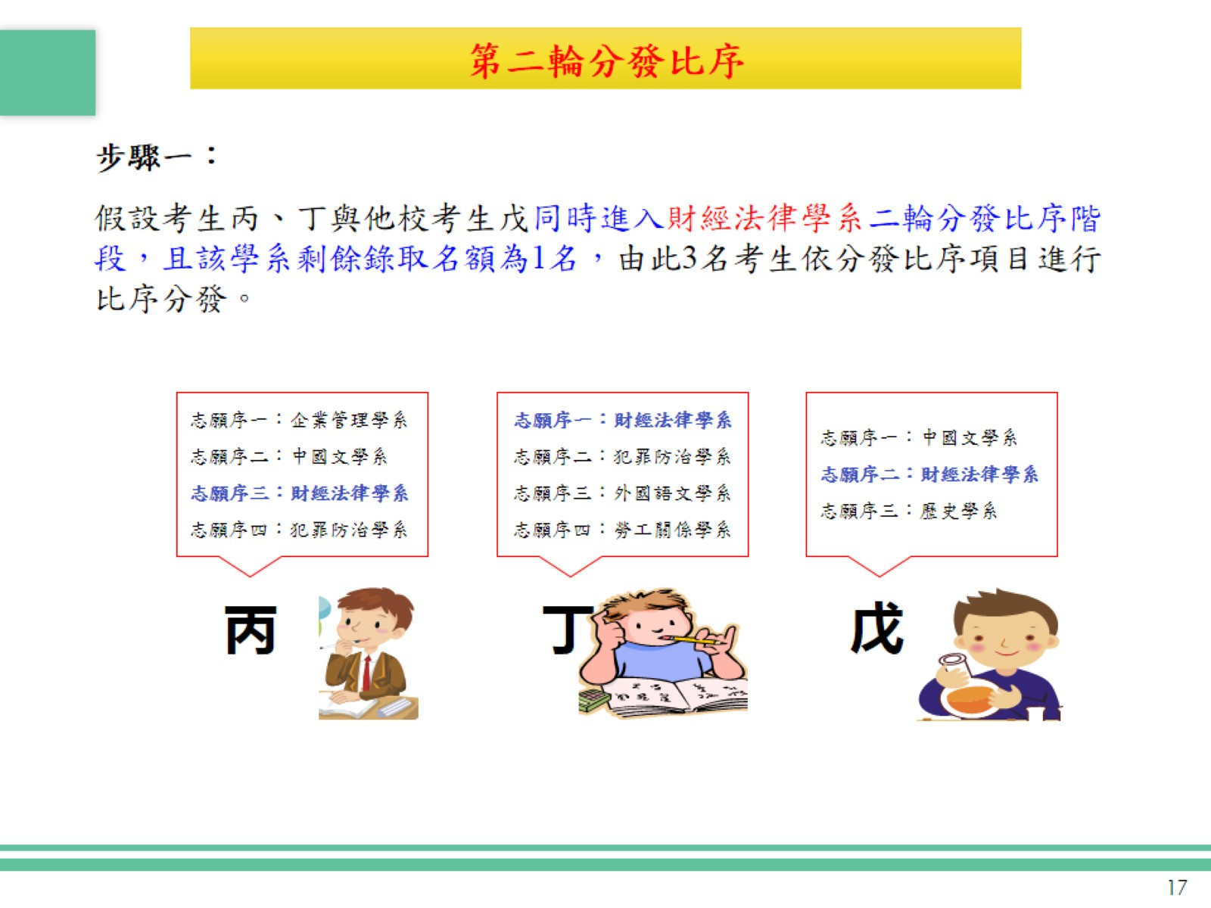

Slide 49


繁星推薦序優劣勢
機會高
但非必上
推薦序一
第一輪必定會被讀取志願
推薦序二~六
需等待前者沒被錄取
等待各系第一輪後有缺
第一輪限制
各高中僅能
錄取一人

Slide 50
3/3撕榜前…
透過網路上落點分析、查詢往年各校系錄取標準一覽表，幫助自己先聚焦有機會挑戰的學校。
排除不喜歡或無法接受的學校。
確認剩餘學校，都至少有一個學群中的至少一個科系是你符合檢定標準，且是你個人有興趣的。
依據個人喜好(學校偏好、可填科系的興趣程度、個人通過檢定的學系數…等)，排出學校的志願序。
是否能接受成為某校的第二推薦?
 | 學校 | 學群 | 通過檢定的學系數
1 | 中央 | 二 | 10
2 | 中央 | 三 | 1
3 | 師大 | 二 | 5
4 | 中興 | 二 | 9
5 | 中正 | 二 | 6
6 | 中正 | 三 | 2
7 | 中山 | 二 | 4

Slide 51
3/3撕榜當下
確認在你之前撕榜的同學，是否有撕到你想要的學校推薦序。
如果想要的學校已經被撕走第一推薦，你也不想冒險拚第二輪分發，就把那些學校劃掉。
輪到你的時候，你想撕的學校如果還有第一推薦可以撕，就大膽地撕走它吧!!
如果你願意拚看看第二輪是否有機會，也許你會願意撕下某校的第二之後的推薦序。
 | 學校 | 學群 | 通過檢定的學系數
1 | 中央 | 二 | 10
2 | 中央 | 三 | 1
3 | 師大 | 二 | 5
4 | 中興 | 二 | 9
5 | 中正 | 二 | 6
6 | 中正 | 三 | 2
7 | 中山 | 二 | 4
注意!第八學群是自己獨立排推薦序的唷!!

Slide 52
3/3撕榜之後
針對你獲得推薦的校群(例：師大第二學群），回家謹慎思考師大第二學群中你通過檢定，且有就讀意願的系有哪幾個。
有意願就讀的系中，分發比序何者對你比較有利。
根據個人就讀喜好、分發比序的優劣勢…等，排出這幾個系的先後志願序。
切記！你沒有興趣的系，就千萬不要填進來。

Slide 53
繁星推薦第8類學群推薦
53
第8學群篩選
推薦後申請校系之限制
學生如推薦至A校醫學系並通過第1階段篩選，不得再於個人申請報名A校醫學系
第8學群面試
錄取後申請入學之限制
錄取
錄取未放棄資格之限制
繁星推薦醫學系錄取生若同時錄取個人申請任一校系者，不得參加個人申請統一分發

Slide 54
錄取者，無論是否放棄，都不能參加個人申請(含科大)
不喜歡的系
千萬不要填
校排夠前面、學測成績也不差的人，把繁星當作樂透，沒上也沒差的人，比較適合。
繁星再提醒
第八類學群通過第一階段後，
面試才是關鍵。
喜歡的，盡量爭取推薦序一。
如果學測成績可以有機會申請上更好的學校，就不要玩繁星，以免高分低就。

Slide 55
Thanks!
Any questions?

